Slide 1
Amroc
Sements spónaplötur
Bæklingur sjá
http://www.hbc.dk/Sites/UserDefined/HBC/Folders/Prislister_brochurer/2015_HBC_Facadel%C3%B8sninger_DK.pdf

Slide 2
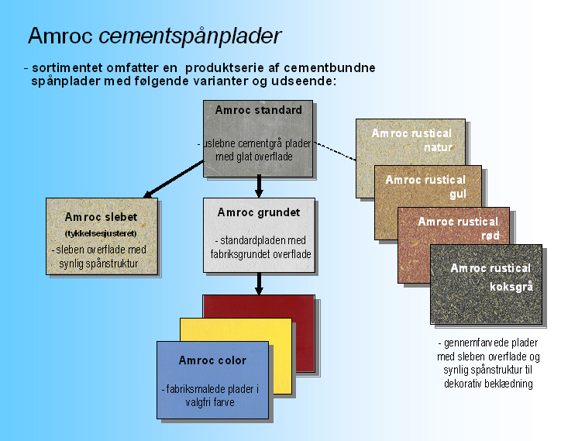
Sementsgrá á lager

Slide 3
Stærðir
Lagerstærðir eru:
12mm þykkar
1200 x 2600mm og 1200 x 3050mm
Hægt að sérpanta 8-10-16-18-22-24-32mm
Þyngd 1250 kg pr m3
Sambærileg við VIROC frá Þ.Þorgrímssyni

Slide 4
Notkunarmöguleikar
Amroc standard óslípaða platan hefur marga möguleika sem klæðning, allt frá svínastíum til utanhússklæðningar eða innanhússklæðningar í tónlistarsali eða íþróttahús.
Platan þolir vel raka og hnjask, og er því upplögð í iðnaðarhúsnæði en er líka upplögð sem klæðning í verslanir og byggingar þar sem hönnunin á að vera hrá og gróf með sementsáferð.

Slide 5

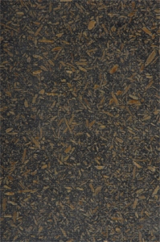
Hægt að sérpanta liti http://www.moland-danmark.dk/Sites/UserDefined/HBC/Folders/Produktoversigt/Amroc/Referencer/Amroc%20referencer.pdf

